Slide 1
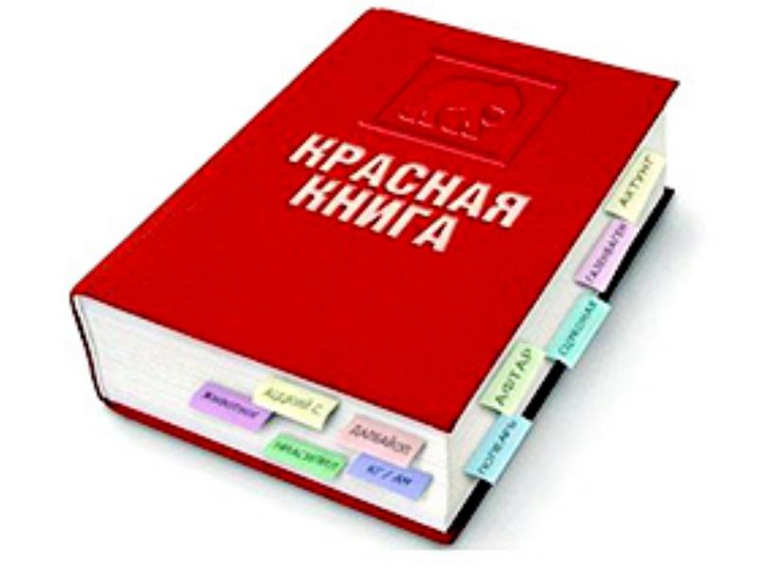
СОБОЛЕВА СЕРАФИМА
8 ЛЕТ
МБУ ДО «Центр внешкольной работы» г. Отрадное
ЖИВОТНЫЕ ЛЕНИНГРАДСКОЙ ОБЛАСТИ , ЗАНЕСЕННЫЕ В КРАСНУЮ КНИГУ

Slide 2
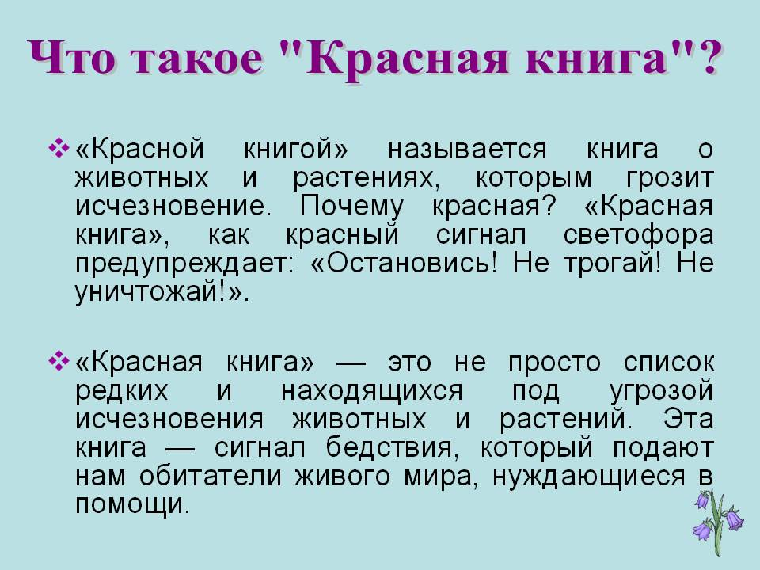

Slide 3
Послушайте стихотворение Б. Дубровина.
Красная книга
Охраняется Красной книгой
Столько разных животных и птиц,
Чтобы выжил простор многоликий
Ради света грядущих зарниц.
Чтоб пустыни нагрянуть не смели,
Чтобы души не стали пусты
Охраняются звери,
Охраняются змеи,
Охраняются даже цветы.
Красная книга, Красная!
Значит природа в опасности!
Значит нельзя терять даже мига.
Всё живое хранить зовёт,
Пусть зовёт не напрасно
Красная книга, Красная книга!

Slide 4
ЗАГАДКИ О ЖИТЕЛЯХ КНИГИ

Slide 5
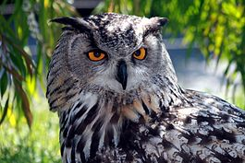
1
Днём сидит он, как слепой,
А лишь вечер – на разбой.
ФИЛИН

Slide 6
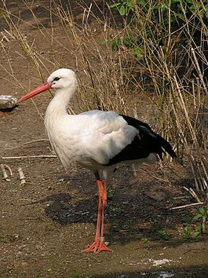
2
У меня ходули – не страшит болото:
Лягушат найду я, вот моя забота.
АИСТ

Slide 7
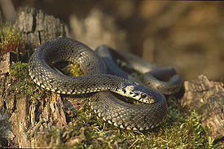
3
Чёрный шнурок,
По травке ползёт,
Два жёлтых «фонаря»,
На голове горят всегда!
УЖ

Slide 8
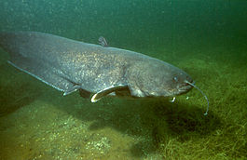
4
Два уса и борода,
И большая голова,
Хвост пол тела занимает,
Как ту рыбу величают?
СОМ

Slide 9
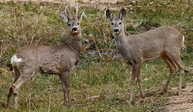
5
Самый маленький олень,
Лёгкий и изящный,
Зимой серо-рыжий,
Рыжий летом яркий!
КОСУЛЯ

Slide 10
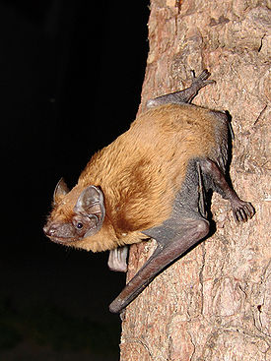
6
Она в пещере проживает,
Вниз головой спит, отдыхает,
Насекомыми питается,
Млекопитающей является!
ЛЕТУЧАЯ МЫШЬ

Slide 11
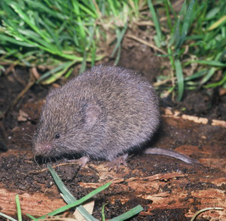
7
В местах укромных проживаю,
И длинным хвостиком виляю,
Люблю я сыр, зерно вкушать,
И крошки хлеба собирать!
МЫШКА -ПОЛЕВКА

Slide 12
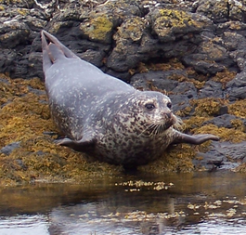
8
Массивное тело,
Ласты вместо ног,
И ныряет смело,
В океан без слов!
ТЮЛЕНЬ

Slide 13
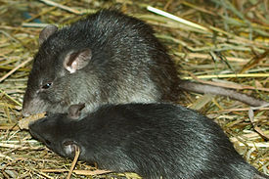
9
А эта родственница мыши – И толще, и умней, и выше.
КРЫСА

Slide 14
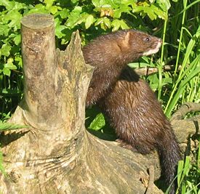
10
Ценный мех она имеет, Бегать шустренько умеет Слышит чутко, видит зорко И зовётся она ...
НОРКА

Slide 15
Дерево, трава, цветок и птица
Не всегда умеют защититься.
Если будут уничтожены они,
На планете мы останемся одни.

Slide 16
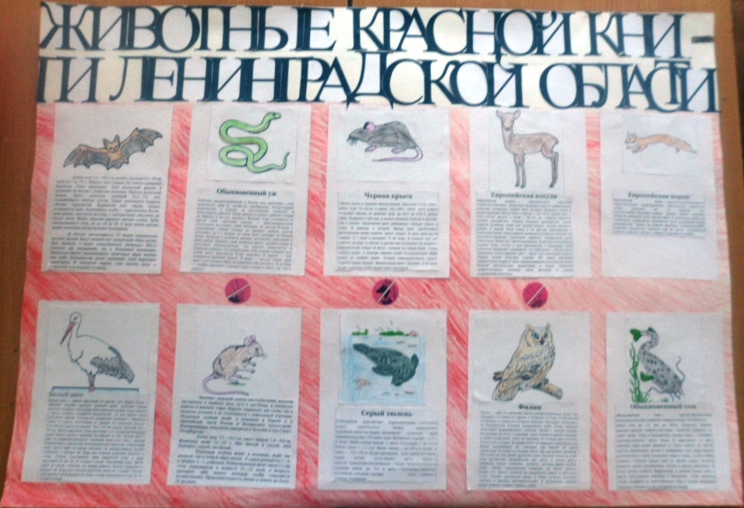
МОЯ ГАЗЕТА

Slide 17

РКЦентр «ВЕЛЕС» — помощь диким животным

Slide 18
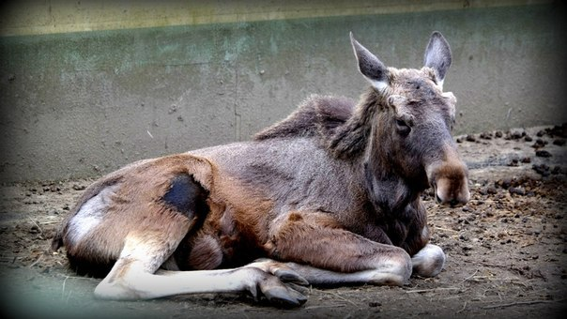
ЛОСЬ - ТРОШКА

Slide 19
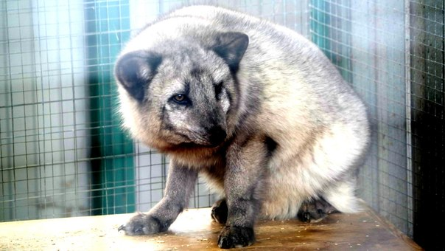
ПЕСЕЦ - ДЖЕКИ

Slide 20
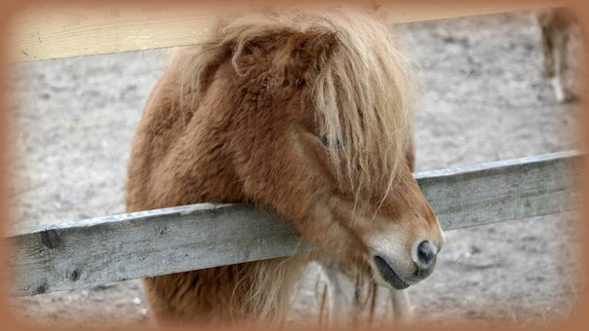
МИНИ-ХОРСЫ

Slide 21
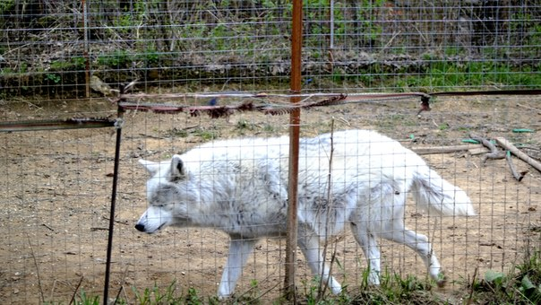
ВОЛК - ХАН

Slide 22
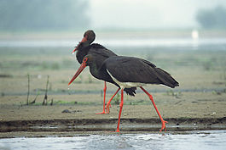
ЕЩЕ ЖИВОТНЫЕ И ПТИЦЫ

Slide 23
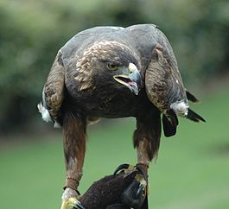
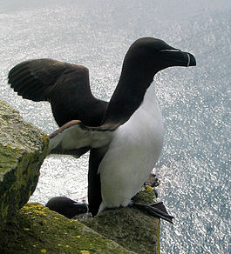
ЕЩЕ ЖИВОТНЫЕ И ПТИЦЫ

Slide 24
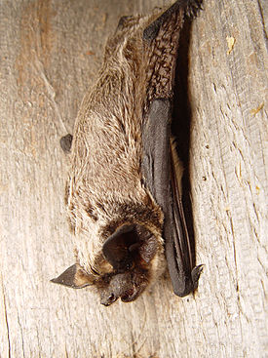
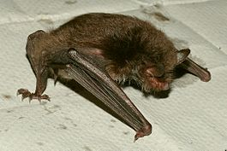
ЕЩЕ ЖИВОТНЫЕ И ПТИЦЫ

Slide 25
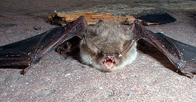
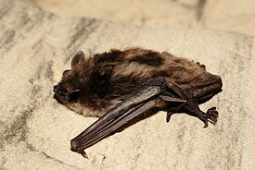
ЕЩЕ ЖИВОТНЫЕ И ПТИЦЫ

Slide 26
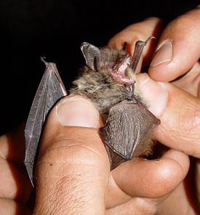
ЕЩЕ ЖИВОТНЫЕ И ПТИЦЫ

Slide 27
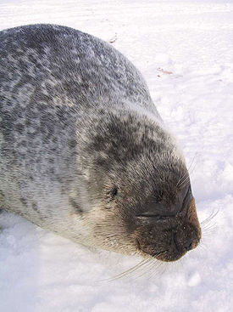
ЕЩЕ ЖИВОТНЫЕ И ПТИЦЫ

Slide 28
ЕЩЕ ЖИВОТНЫЕ И ПТИЦЫ

Slide 29
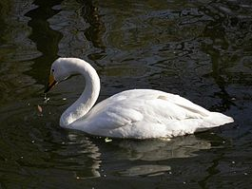
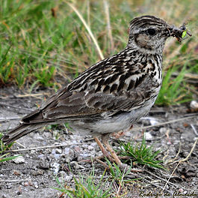
ЕЩЕ ЖИВОТНЫЕ И ПТИЦЫ

Slide 30
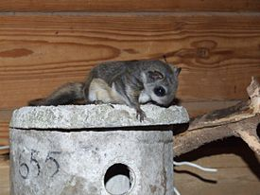
ЕЩЕ ЖИВОТНЫЕ И ПТИЦЫ

Slide 31
ЕЩЕ ЖИВОТНЫЕ И ПТИЦЫ

Slide 32
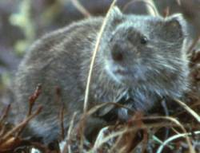
ЕЩЕ ЖИВОТНЫЕ И ПТИЦЫ

Slide 33
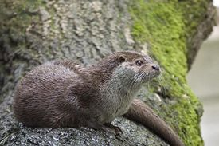
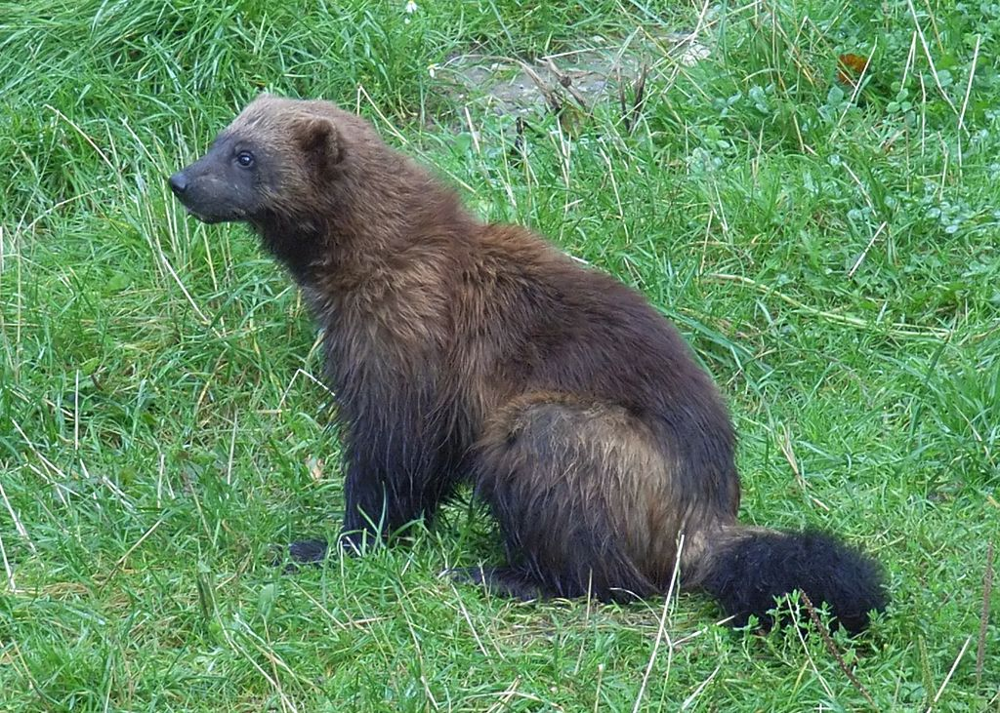
ЕЩЕ ЖИВОТНЫЕ И ПТИЦЫ

Slide 34
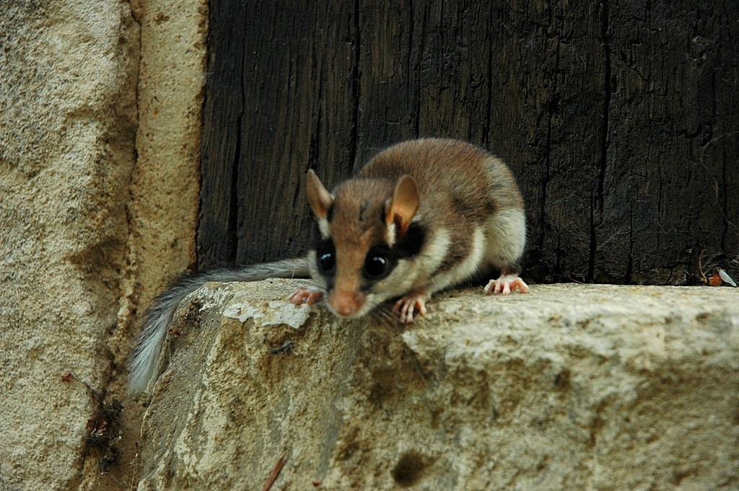
ЕЩЕ ЖИВОТНЫЕ И ПТИЦЫ

Slide 35
